Slide 1
MUHAMMAD AL-XORAZMIY NOMIDAGI TOSHKENT AXBOROT
TEXNOLOGIYALARI UNIVERSITETI
Kiberxavfsizlik fakulteti • Kriptologiya kafedrasi
DIPLOM LOYIHASI
Yengil vaznli kriptografik xesh
funksiyalarning tahlili
Bajardi: Axmadxo'jayev Abbosxon Akmalxon o'g'li
Ilmiy rahbar: Olimov I.S.
Toshkent – 2026

Slide 2
Mavzuning dolzarbligi
2
▸ IoT (Narsalar interneti) qurilmalari soni keskin o'smoqda — milliardlab sensor va RFID teglar.
▸ Bunday qurilmalar resurslari cheklangan: kam quvvat, kichik xotira, past hisoblash imkoniyati.
▸ An'anaviy xesh funksiyalar (SHA-256, SHA-3) bunday qurilmalar uchun og'irlik qiladi.
▸ Yengil vaznli (lightweight) kriptografiya — zamonaviy axborot xavfsizligining ustuvor yo'nalishi.
▸ NIST 2023-yilda Ascon algoritmini yengil vaznli kriptografiya standarti sifatida tanladi.
Normativ asos:
• O'zbekiston-2030 strategiyasi (PF-158, 2023)
• Kriptologiya sohasini rivojlantirish (PQ-293, 2024) • «Kiberxavfsizlik to'g'risida»gi Qonun (O'RQ-764, 2022)

Slide 3
Maqsad va vazifalar
3
Maqsad: Yengil vaznli kriptografik xesh funksiyalarni tahlil qilish, ularning samaradorligini baholash va solishtirma dasturiy vositani ishlab chiqish.
Vazifalar:
▸ Axborotlarni kriptografik himoyalash va butunlikni ta'minlash usullarini o'rganish;
▸ An'anaviy va yengil vaznli xesh funksiyalar tasnifini tahlil qilish;
▸ Ascon, PHOTON, SPONGENT algoritmlarining tuzilishini o'rganish;
▸ Avalanche effekti, tezlik va resurs sarfi bo'yicha solishtirma tahlil o'tkazish;
▸ Solishtirma natijalarni ko'rsatuvchi dasturiy ta'minot ishlab chiqish.

Slide 4
Xesh funksiya o'zi nima?
4
Xesh funksiya — ixtiyoriy uzunlikdagi ma'lumotni (matn, fayl, parol) belgilangan o'lchamli noyob «raqamli barmoq izi»ga aylantiruvchi matematik funksiya.
Misol (SHA-256):
Asosiy
xususiyatlar
“Salom”
→
a1b2c3...8f9e (256 bit)
“salom”
→
7d4e9a...2c1b (mutlaqo boshqa!)
▸ Bir tomonlama
▸ Tez hisoblanadi
▸ Belgilangan uzunlik
▸ Noyob natija
Bitta harf o'zgarsa — xesh butunlay o'zgaradi (avalanche effekti).
Qo'llanilishi: parollarni saqlash, fayl yaxlitligini tekshirish, raqamli imzo, bloklarni bog'lash (blockchain).

Slide 5
Yengil vaznli xesh funksiyalar o'zi nima?
5
Yengil vaznli (lightweight) xesh funksiyalar — resurslari cheklangan qurilmalar uchun maxsus mo'ljallangan, kam xotira, energiya va hisoblash quvvati talab qiladigan kriptografik xesh funksiyalar.
Nima uchun kerak?
An'anaviy vs Yengil vaznli
▸ An'anaviy xesh (SHA-256) IoT qurilmalari uchun og'ir;
▸ Kichik sensor, RFID teg, smart-karta kam quvvatga ega;
▸ Kam joy (gate) va energiya bilan xavfsizlik kerak.
Mezon
An'anaviy
Yengil vaznli
Resurs (GE)
10 000+
1 300–3 700
Energiya
Yuqori
Past
Qayerda ishlatiladi?
Tezlik
Yuqori
O'rtacha
IoT
qurilmalar
RFID
teglar
Sensor
tarmoqlar
Smart
kartalar
IoT mosligi
Mos emas
A'lo

Slide 6
Muammoning qo'yilishi
5
Resurslari cheklangan qurilmalarda xavfsizlik va samaradorlik o'rtasidagi ziddiyat:
An'anaviy xesh funksiyalar
Yengil vaznli xesh funksiyalar
▸ Yuqori xavfsizlik darajasi
▸ Katta gate ekvivalenti (10 000+ GE)
▸ Ko'p xotira va quvvat talab qiladi
▸ IoT qurilmalari uchun mos emas
▸ Past resurs sarfi (1 300–3 700 GE)
▸ Kam xotira va energiya
▸ IoT, RFID, sensorlar uchun mos
▸ Standartlashtirish jarayoni davom etmoqda

Slide 7
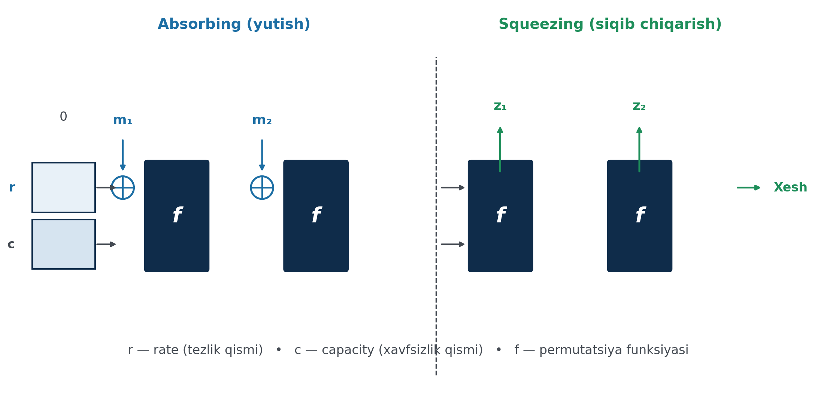
Xesh funksiya konstruksiyalari
6
Asosiy konstruksiya turlari:
Sponge konstruksiyasi (yengil vaznli xesh asosi):
Merkle–Damgård
Ma'lumot bloklarga bo'linib, ketma-ket siqish funksiyasidan o'tkaziladi. SHA-1, SHA-2, MD5 shu asosda.
Sponge (g'ovak)
Absorbing (yutish) va squeezing (siqib chiqarish) bosqichlari. SHA-3, Ascon, PHOTON, SPONGENT.
Blok-shifrga asoslangan
Davies–Meyer, Matyas–Meyer–Oseas, Miyaguchi–Preneel sxemalari blok shifrdan xesh quradi.
Yengil vaznli xesh funksiyalar (Ascon, PHOTON, SPONGENT) aynan Sponge konstruksiyasi va yengil blok shifrlar (PRESENT, GIFT, SIMON) ustiga quriladi.

Slide 8
II BOB. Yengil vaznli xesh funksiyalar
8
Ascon-Hash256
PHOTON-Beetle
SPONGENT-128
NIST LWC standarti (2023)
256 bit • Sponge • 12 raund
~2 570 GE • 5-bit S-box
NIST LWC finalisti
256 bit • Beetle/Sponge
~3 700 GE • 4-bit S-box
ISO/IEC 29192-5
128 bit • Sponge • 70 raund
~1 340 GE • eng kichik
Barchasi resurslari cheklangan IoT, RFID va sensorli tarmoqlar uchun mo'ljallangan.

Slide 9
Avalanche (ko'chki) effekti tahlili
9
Kirishdagi 1 bit o'zgarsa, chiqishning ~50% biti o'zgarishi kerak (ideal = 0.5).
Xesh funksiya
Avalanche nisbati
Baho
Ascon-Hash256
0.4998
Juda yaxshi
PHOTON-Beetle
0.5003
Juda yaxshi
SPONGENT-128
0.4995
Juda yaxshi
SHA-256
0.5001
Juda yaxshi
SHA-3-256
0.4999
Juda yaxshi
BLAKE2s
0.5002
Juda yaxshi
Natija: barcha algoritmlar ideal avalanche qiymatiga juda yaqin — kriptografik mustahkamligi yuqori.

Slide 10
Tezlik va apparat resurslari tahlili
10
Dasturiy tezlik (MB/s)
Gate ekvivalenti (GE)
BLAKE2s
180
SPONGENT-128
~1 340 GE
SHA-256
150
Ascon-Hash256
~2 570 GE
SHA-3-256
120
PHOTON-Beetle
~3 700 GE
Ascon
2.5
BLAKE2s
~8 000 GE
PHOTON
0.03
SHA-256
~10 000+ GE
SPONGENT
0.01
SHA-3-256
~12 000+ GE
Kelishuv (trade-off): Yengil vaznli funksiyalar tezlikda yutqazadi, lekin apparat resurslarida (GE, energiya) sezilarli yutadi — bu IoT qurilmalari uchun hal qiluvchi.

Slide 11
Ishlab chiqilgan dasturiy ta'minot
11
Xesh funksiyalarni solishtirma tahlil qiluvchi dasturiy vosita ishlab chiqildi:
▸ Turli xesh funksiyalar uchun digest hisoblash moduli;
▸ Avalanche effektini o'lchash va vizualizatsiya qilish;
▸ Tezlik (MB/s) va bir amal vaqtini o'lchash;
▸ Solishtirma diagrammalar va jadvallar generatsiyasi.
Yakuniy baholash:
Ascon-Hash256
PHOTON-Beetle
SPONGENT-128
5/5
4/5
4/5

Slide 12
Xulosa
12
▸ Kriptografik himoya va ma'lumot butunligini ta'minlash usullari o'rganildi;
▸ An'anaviy va yengil vaznli xesh funksiyalar tasnifi tahlil qilindi;
▸ Ascon, PHOTON, SPONGENT algoritmlari batafsil ko'rib chiqildi;
▸ Avalanche, tezlik va resurs sarfi bo'yicha solishtirma tahlil o'tkazildi;
▸ Solishtirma dasturiy ta'minot ishlab chiqildi.
Asosiy xulosa: Ascon-Hash256 — kriptografik mustahkamlik, apparat samaradorligi va IoT mosligi bo'yicha eng optimal yechim (5/5).

Slide 13
Foydalanilgan adabiyotlar
13
1. O'zR Prezidenti Farmoni «O'zbekiston-2030 strategiyasi», PF-158, 2023.
2. O'zR Prezidenti Qarori «Kriptologiya sohasida ta'lim va ilm-fan», PQ-293, 2024.
3. O'zR «Kiberxavfsizlik to'g'risida»gi Qonuni, O'RQ-764, 2022.
4. Menezes A., van Oorschot P., Vanstone S. Handbook of Applied Cryptography. CRC Press, 1996.
5. Stallings W. Cryptography and Network Security. 8th ed. Pearson, 2020.
6. Diffie W., Hellman M. New Directions in Cryptography // IEEE Trans. Inf. Theory, 1976.
7. NIST. Lightweight Cryptography: NIST Selects Ascon. NIST IR 8454, 2023.
8. NIST. FIPS 186-5: Digital Signature Standard (DSS), 2023.
9. NIST. FIPS 180-4: Secure Hash Standard (SHS), 2015.
10. NIST. FIPS 202: SHA-3 Standard, 2015.
11. ISO/IEC 9797-1:2011. Message Authentication Codes (MACs) — Part 1.
12. Bellare M., Canetti R., Krawczyk H. Keying Hash Functions for Message Authentication. CRYPTO '96.

Slide 14
E'tiboringiz uchun rahmat!
Savollaringizga javob berishga tayyorman
Axmadxo'jayev Abbosxon • Toshkent – 2026

